Slide 1
“UTS Testing dan QA Perangkat Lunak”
Kelas : 07TPLE009
Nama : Agusti Setiabudi Pratama
NIM : 201011401970

Slide 2
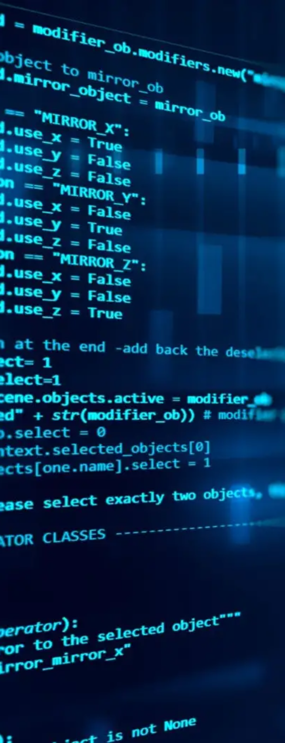
Whitebox Testing dan Unit Test di Python
Whitebox testing adalah metode pengujian yang memeriksa dan memvalidasi struktur internal sebuah program, sementara unit test adalah pengujian pada level terkecil yaitu pada satuan kode, seperti fungsi atau metode. Contoh implementasinya dalam Python adalah dengan menggunakan library seperti unittest atau pytest.
Whitebox Testing
Pada whitebox testing, kita memeriksa dan memvalidasi struktur internal program, seperti aliran logika, kondisi, dan variabel yang digunakan. Tujuannya adalah untuk memastikan bahwa kode berjalan dengan benar dan efisien. Beberapa teknik yang sering digunakan dalam whitebox testing antara lain:
Statement coverage: menguji setiap statement kode minimal sekali.
Branch coverage: menguji setiap kondisi yang berbeda untuk setiap
percabangan.
Path coverage: menguji setiap jalur yang mungkin dilalui dalam program.

Slide 3
Unit Test
Pada unit test, kita menguji setiap satuan kode, seperti fungsi atau metode, secara terpisah dari kode lainnya. Hal ini memungkinkan kita untuk memastikan bahwa setiap satuan kode berjalan dengan benar, dan mempermudah proses debugging ketika terjadi kesalahan. Contoh implementasi unit test dalam Python menggunakan library unittest:
import unittest def add_numbers(x, y): return x + y class TestAddNumbers(unittest.TestCase): def test_add_positive_numbers(self): self.assertEqual(add_numbers(3, 4), 7) def test_add_negative_numbers(self): self.assertEqual(add_numbers(-3, -4), -7) def test_add_zero(self): self.assertEqual(add_numbers(0, 0), 0) if __name__ == '__main__': unittest.main()
Dalam contoh di atas, kita menguji fungsi add_numbers dengan menambahkan beberapa unit test yang berbeda. Kita menggunakan method assertEqual untuk memastikan bahwa hasil fungsi sesuai dengan yang diharapkan.

Slide 4

Continuous Integration dan Continuous Deployment untuk Proyek Python
Continuous Integration (CI) dan Continuous Deployment (CD) adalah praktik pengembangan perangkat lunak yang memungkinkan pengembang untuk secara otomatis mengintegrasikan dan mendeploy perubahan ke dalam produksi. Dalam proyek Python, CI/CD dapat diimplementasikan menggunakan alat seperti Jenkins, GitLab CI, atau CircleCI.

Slide 5
CI/CD dan Konfigurasi untuk Proyek Python
Continuous Integration dan Continuous Deployment (CI/CD) penting dalam pengembangan perangkat lunak Python. Berikut adalah langkah-langkah detail untuk melakukan konfigurasi CI/CD pada proyek Python:
Membuat lingkungan virtual untuk proyek menggunakan venv atau pipenv.
Memasang alat CI/CD seperti GitHub Actions atau Travis CI.
Mengatur alur kerja CI/CD dengan menambahkan file konfigurasi seperti .github/workflows/main.yml atau .travis.yml.
Mendefinisikan langkah-langkah dalam alur kerja, seperti menginstal dependensi, menjalankan unit test, dan membangun artefak.
Memantau dan mengintegrasikan proyek dengan repositori Git, seperti GitHub atau GitLab.
Mengatur notifikasi dan laporan hasil CI/CD, seperti mengirim email atau menggunakan platform seperti Slack atau Discord.
Mengonfigurasi Continuous Deployment untuk secara otomatis mendeploy proyek ke lingkungan produksi setelah berhasil melewati CI.

Slide 6

Continuous Integration dan Continuous Deployment untuk Proyek Python
1
Continuous Integration (CI)
CI adalah praktik menggabungkan dan menguji kode secara otomatis dan terus menerus untuk menghindari konflik dan memastikan integritas kode. Contoh langkah-langkah konfigurasi CI untuk proyek Python adalah dengan menggunakan alat seperti Jenkins, GitLab CI/CD, atau Travis CI.
Continuous Deployment (CD)
2
CD adalah praktik otomatisasi rilis perangkat lunak ke produksi setelah berhasil melewati CI. Contoh langkah-langkah konfigurasi CD untuk proyek Python adalah dengan menggunakan alat seperti Docker, Kubernetes, atau AWS CodeDeploy.

Slide 7

Referensi dan Sumber Materi yang Digunakan
Buku: "Python Testing with pytest" oleh Brian Okken
Artikel: "The Ultimate Unit Testing Cheat-sheet For Python" oleh Enrico Giampieri
Video Tutorial: "Introduction to Continuous Integration and Continuous Deployment" oleh Tech With Tim

Slide 8
Contoh Konfigurasi CI/CD untuk Proyek Python
CI Configuration
CD Configuration
steps: - name: Build Docker image run: docker build -t myapp . - name: Push Docker image to registry run: docker push myapp:latest - name: Deploy to production run: kubectl apply -f deployment.yaml
steps: - name: Install dependencies run: pip install -r requirements.txt - name: Run tests run: pytest

Slide 9

Penutup
Dalam dunia pengembangan perangkat lunak, whitebox testing dan unit test merupakan langkah penting untuk memastikan kualitas dan kehandalan kode. CI/CD adalah praktik modern yang membantu tim pengembang dalam proses pengujian dan pengiriman perangkat lunak. Dalam mempelajari topik ini, pastikan untuk memperdalam pemahaman melalui referensi dan sumber materi yang telah disebutkan sebelumnya.

Slide 10


